Slide 1
Ⅲ. 사회·공동체와의 관계
3. 통일
1
156쪽
3 통일
02
도덕적 가치에 기초한 통일의 의미는
무엇일까?

Slide 2

Ⅲ. 사회·공동체와의 관계
3. 통일
02. 도덕적 가치에 기초한 통일의 의미는 무엇일까?
1
156쪽
학습 목표
분단의 문제점을 설명할 수 있다.
도덕적 가치에 기초한 통일의 의미를 제시할 수 있다.

Slide 3
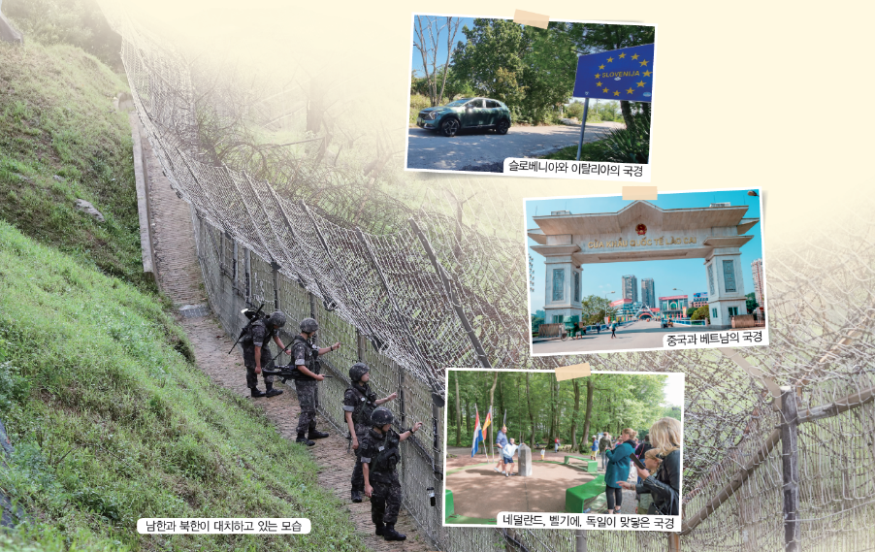
Ⅲ. 사회·공동체와의 관계
3. 통일
02. 도덕적 가치에 기초한 통일의 의미는 무엇일까?
1
156쪽
생각 열기
그림
활동
슬로베니아와 이탈리아의 국경
중국과 베트남의 국경
네덜란드, 벨기에, 독일이
맞닿은 국경
남한과 북한이 대치하고 있는 모습

Slide 4


Ⅲ. 사회·공동체와의 관계
3. 통일
02. 도덕적 가치에 기초한 통일의 의미는 무엇일까?
1
156쪽
생각 열기
그림
활동
남한과 북한이 대치하고 있는 모습과 사람들이 자유롭게 오가는 다른 나라 국경의 모습을 비교하여 느낀 점을 써 보자.
예시 답
자유롭게 왕래가 가능한 여러 국경과 달리 삼엄한 경계 속에서 남북한이 대치하고 있는 모습을 보니 안타깝다. 우리나라에도 하루빨리 평화가 찾아오면 좋겠다.

Slide 5
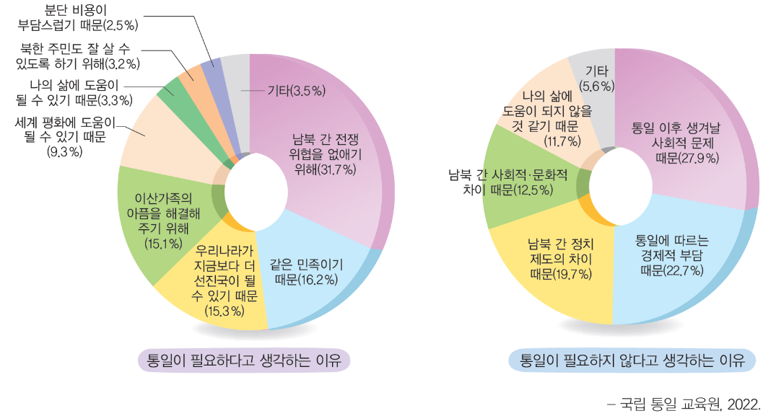
Ⅲ. 사회·공동체와의 관계
3. 통일
02. 도덕적 가치에 기초한 통일의 의미는 무엇일까?
1
157쪽
생각하기
그림
활동

Slide 6
Ⅲ. 사회·공동체와의 관계
3. 통일
02. 도덕적 가치에 기초한 통일의 의미는 무엇일까?
1
157쪽
생각하기
그림
활동
통일의 필요성에 관한 나의 생각을 그 까닭과 함께 써 보자.
예시 답
통일이 필요하다. 통일을 하면 우리나라에 내재된 전쟁의 가능성을 없앨 수 있기 때문이다.
통일이 필요하지 않다. 이미 오랜 기간 분단되어 살아왔기 때문에 통일 이후에 여러 사회적 문제가 발생할 것 같다.

Slide 7


Ⅲ. 사회·공동체와의 관계
3. 통일
02. 도덕적 가치에 기초한 통일의 의미는 무엇일까?
1
156쪽
더해 보기
딜레마 · 나라면?
“통일하면 세금이 늘 텐데, 지금처럼 따로 사는 게 낫지 않아?”
찬성 — 비용과 혼란이 걱정된다
반대 — 분단 비용과 아픔이 더 크다
❓ 비용만으로 통일을 판단할 수 있을까?
“통일하면 세금이 늘 텐데, 지금처럼 따로 사는 게 낫지 않아?”
찬성 — 비용과 혼란이 걱정된다
반대 — 분단 비용과 아픔이 더 크다
❓ 비용만으로 통일을 판단할 수 있을까?
더 알아보기
Notes:
통일 비용과 분단 비용
통일 비용: 통일 과정과 이후 통합에 드는 비용(한시적). 분단 비용: 분단 때문에 계속 드는 군사비, 이산가족의 고통 등(지속적). 통일 편익: 평화, 이산가족의 만남, 대륙과의 연결, 경제 성장.
활동 화면 6의 저울 활동.

Slide 8
Ⅲ. 사회·공동체와의 관계
3. 통일
02. 도덕적 가치에 기초한 통일의 의미는 무엇일까?
1
156쪽
더해 보기
장벽이 열린 밤
1989년 11월 9일 · 독일 베를린
분단 · 1961년부터 베를린 장벽이 동서를 갈랐다
그날 밤 · 여행 자유화 발표가 잘못 전해지자 시민들이 몰려가 문이 열렸다
1990.10.3 · 동독과 서독이 하나가 되었다
그 뒤 · 오랫동안 ‘오시(동쪽 사람)’ ‘베시(서쪽 사람)’라는 마음의 벽이 남았다
❓ 장벽이 무너지면 통일은 끝난 걸까?
1989년 11월 9일 · 독일 베를린
분단 · 1961년부터 베를린 장벽이 동서를 갈랐다
그날 밤 · 여행 자유화 발표가 잘못 전해지자 시민들이 몰려가 문이 열렸다
1990.10.3 · 동독과 서독이 하나가 되었다
그 뒤 · 오랫동안 ‘오시(동쪽 사람)’ ‘베시(서쪽 사람)’라는 마음의 벽이 남았다
❓ 장벽이 무너지면 통일은 끝난 걸까?
더 알아보기
Notes:
독일 통일과 내적 통합
독일은 통일 뒤 경제 격차와 서로에 대한 편견으로 오랫동안 어려움을 겪었다. 제도의 통일 뒤에도 사람의 통합이 필요하다는 교훈.

Slide 9
Ⅲ. 사회·공동체와의 관계
3. 통일
02. 도덕적 가치에 기초한 통일의 의미는 무엇일까?
1
157쪽
학습하기
통일을 바라보는 다양한 시각
통일이 필요하다고 보는 시각: 통일을 함으로써 남북 간 전쟁 위협을 없앨 수 있다는 점, 남북한은 같은 민족이라는 점, 통일 이후 우리나라가 지금보다 더 선진국이 될 수 있다는 점 등을 이유로 통일이 필요하다고 주장함.
통일이 필요하지 않다고 보는 시각: 통일 이후 생겨날 사회적 문제, 통일에 따르는 경제적 부담, 남북 간 정치 제도의 차이 등을 이유로 통일이 필요하지 않다고 주장함.
더 알아보기

Slide 10

Ⅲ. 사회·공동체와의 관계
3. 통일
02. 도덕적 가치에 기초한 통일의 의미는 무엇일까?
1
157쪽
학습하기
통일을 바라보는 다양한 시각
더 알아보기
분단 비용, 통일 비용, 통일 편익
통일이 필요하다고 보는 시각: 통일을 함으로써 남북 간 전쟁 위협을 없앨 수 있다는 점, 남북한은 같은 민족이라는 점, 통일 이후 우리나라가 지금보다 더 선진국이 될 수 있다는 점 등을 이유로 통일이 필요하다고 주장함.
통일이 필요하지 않다고 보는 시각: 통일 이후 생겨날 사회적 문제, 통일에 따르는 경제적 부담, 남북간 정치 제도의 차이 등을 이유로 통일이 필요하지 않다고 주장함.
분단 비용 | 남북의 분단 상태를 지속하는 동안 발생하는 비용 안보 비용, 전쟁 가능성에 대한 공포 등
통일 비용 | 남북 통합 과정에서 부담해야 할 비용 제도 통합 비용, 위기관리 비용 등
통일 편익 | 통일이 되면 남북한이 얻게 되는 모든 이익 국토의 효율적 이용, 전쟁 위험 감소 등
더 알아보기

Slide 11
Ⅲ. 사회·공동체와의 관계
3. 통일
02. 도덕적 가치에 기초한 통일의 의미는 무엇일까?
1
159쪽
빈칸 채우기
통일을 바라보는 다양한 시각
통일이 필요하다고 보는 시각도 있고, 필요하지 않다고 보는 시각도 있음.
💡 “전쟁 위험이 사라진다” ↔ “통일 비용이 너무 크다” — 우리 반의 생각은?
통일이 필요하다고 보는 시각도 있고, 필요하지 않다고 보는 시각도 있음.
💡 “전쟁 위험이 사라진다” ↔ “통일 비용이 너무 크다” — 우리 반의 생각은?
더 알아보기

Slide 12
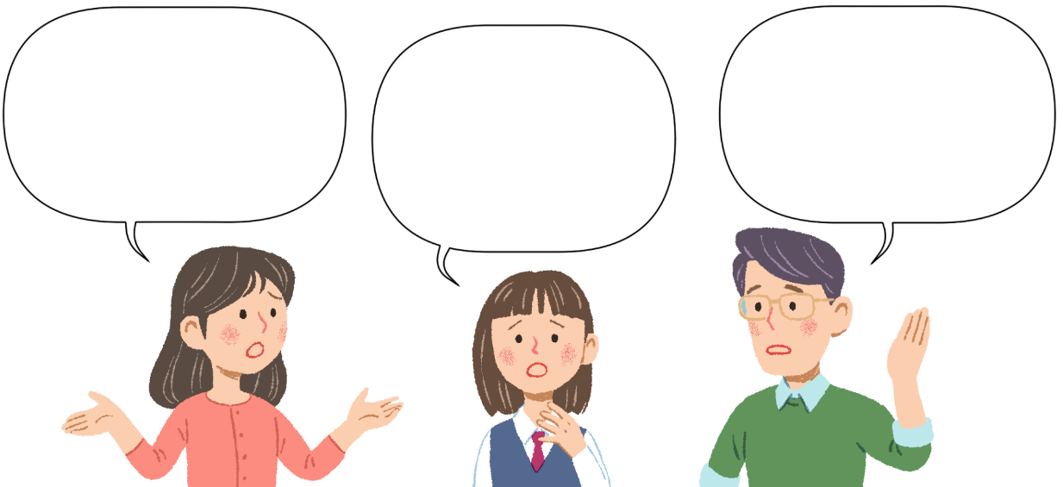
Ⅲ. 사회·공동체와의 관계
3. 통일
02. 도덕적 가치에 기초한 통일의 의미는 무엇일까?
1
158쪽
탐구하기
그림
활동
저랑 같이 일하는 동료는
북한에서 왔어요. 그 동료와
사고방식이나 사용하는
표현이 너무 달라 힘들 때가
있어요. 이런 문화적 차이가
점점 커질 것 같아서
걱정이에요.
저는 러시아와 무역 사업을
합니다. 육로로 북한 지역을
통과하면 빨리 갈 수 있는데
더 많은 시간과 비용을 들여
선박이나 항공기를 이용해야만
하는 것이 늘 안타깝습니다.
같은 반 친구가 북한에서
왔어요. 친구의 엄마는
북한에 남으셨대요.
그래서 그 친구는 늘
고향과 엄마를
그리워하고 있어요.
엄마
딸
아빠

Slide 13
Ⅲ. 사회·공동체와의 관계
3. 통일
02. 도덕적 가치에 기초한 통일의 의미는 무엇일까?
1
158쪽
탐구하기
그림
활동
위 그림을 통해 알 수 있는 분단의 문제점은 무엇인지 써 보자.
예시 답
분단 때문에 남북한 주민들 간 문화적 차이가 생겨 의사소통에 어려움을 겪는다. 또한 북한 이탈 주민은 분단 때문에 가족과 고향을 항상 그리워하는 고통을 겪고 있다. 그리고 육로로 북한 지역을 통과할 수 없어 무역에 비효율이 발생한다.

Slide 14
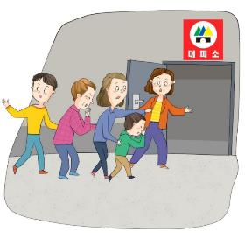
Ⅲ. 사회·공동체와의 관계
3. 통일
02. 도덕적 가치에 기초한 통일의 의미는 무엇일까?
1
159쪽
생각하기
제시문
활동
서해 최북단에 위치한 백령도의 평온한 아침은 강력한 사이렌 소리에 깨지고 말았다. 북한이 인공위성으로 추정되는 물체를 발사하면서 경계경보가 발령된 것이다. 사이렌 소리와 함께 주민들에게 대피할 것을 알리는 안내 방송이 나왔고, 이 사이렌 소리는 약 41분 동안 지속되었다.
경보가 울리는 긴박한 상황에서 백령도 주민 5백여 명이 대피하였다. 대피하는 과정에서 일부 주민들은 극도의 불안감을 호소한 것으로 전해졌다. 사이렌이 울리면서 대피소로 몸을 피하고 안내 방송에 귀 기울이며 가슴 졸였던 1시간 30여 분은 백령도 주민들에게 그 어느 때보다 긴 시간이었다. - 《YTN 뉴스》, 2023. 5. 31.

Slide 15
Ⅲ. 사회·공동체와의 관계
3. 통일
02. 도덕적 가치에 기초한 통일의 의미는 무엇일까?
2
159쪽
1
생각하기
제시문
활동
위 기사를 볼 때 한반도의 상황을 평화롭다고 볼 수 없는 까닭을 써 보자.
예시 답
한반도는 언제든 다시 전쟁이 일어날 수 있는 휴전 상태에 머물러 있기 때문이다.

Slide 16
Ⅲ. 사회·공동체와의 관계
3. 통일
02. 도덕적 가치에 기초한 통일의 의미는 무엇일까?
2
159쪽
1
학습하기
분단의 문제점
사회적·문화적 이질화
남북한 주민들 간의 언어, 문화 등이 서로 달라져 의사소통에 어려움을 겪고 있으며, 사고방식과 가치관의 차이로 갈등이 생기기도 함.
인간 존엄성 훼손
북한 이탈 주민은 가족의 안부조차 모른 채 가족을 그리워하며, 북한 주민들은 생존권마저 위협받는 등 인간 존엄성이 훼손되고 있음.

Slide 17
Ⅲ. 사회·공동체와의 관계
3. 통일
02. 도덕적 가치에 기초한 통일의 의미는 무엇일까?
2
159쪽
1
학습하기
분단의 문제점
국가 경쟁력 약화
분단은 원활한 무역을 방해하고, 남과 북은 분단 때문에 막대한 국방비를 지출하며 잠재적으로 전쟁 위험이 있는 나라라고 인식 되는 등 국가 경쟁력이 약화됨.
평화 위협
한반도는 언제든 다시 전쟁이 일어날 수 있는 휴전 상태이므로 진정으로 평화로운 상태가 아님.

Slide 18
Ⅲ. 사회·공동체와의 관계
3. 통일
02. 도덕적 가치에 기초한 통일의 의미는 무엇일까?
1
159쪽
빈칸 채우기
분단의 문제점
(1) 사회적·문화적 ① 이질화 : 남북한 주민들 간의 언어, 문화 등이 서로 달라져 의사소통에 어려움을 겪고 있으며, 사고방식과 가치관의 차이로 갈등이 생기기도 함.
💡 ‘도시락’을 북한에서는 ‘곽밥’이라 한다
(2) 인간 존엄성 훼손 : ② 북한 ③ 이탈 ④ 주민 은 가족의 안부조차 모른 채 가족을 그리워하며, 북한 주민들은 생존권마저 위협받는 등 인간 존엄성이 훼손되고 있음.
(3) 국가 경쟁력 약화 : 분단은 원활한 무역을 방해하며, 분단 때문에 막대한 국방비를 지출하고 잠재적으로 전쟁 위험이 있는 나라라고 인식되는 등 국가 경쟁력이 약화됨.
(1) 사회적·문화적 ① 이질화 : 남북한 주민들 간의 언어, 문화 등이 서로 달라져 의사소통에 어려움을 겪고 있으며, 사고방식과 가치관의 차이로 갈등이 생기기도 함.
💡 ‘도시락’을 북한에서는 ‘곽밥’이라 한다
(2) 인간 존엄성 훼손 : ② 북한 ③ 이탈 ④ 주민 은 가족의 안부조차 모른 채 가족을 그리워하며, 북한 주민들은 생존권마저 위협받는 등 인간 존엄성이 훼손되고 있음.
(3) 국가 경쟁력 약화 : 분단은 원활한 무역을 방해하며, 분단 때문에 막대한 국방비를 지출하고 잠재적으로 전쟁 위험이 있는 나라라고 인식되는 등 국가 경쟁력이 약화됨.
(1) 사회적·문화적 ① 이질화 : 남북한 주민들 간의 언어, 문화 등이 서로 달라져 의사소통에 어려움을 겪고 있으며, 사고방식과 가치관의 차이로 갈등이 생기기도 함.
💡 ‘도시락’을 북한에서는 ‘곽밥’이라 한다
(2) 인간 존엄성 훼손 : ② 북한 ③ 이탈 ④ 주민 은 가족의 안부조차 모른 채 가족을 그리워하며, 북한 주민들은 생존권마저 위협받는 등 인간 존엄성이 훼손되고 있음.
(3) 국가 경쟁력 약화 : 분단은 원활한 무역을 방해하며, 분단 때문에 막대한 국방비를 지출하고 잠재적으로 전쟁 위험이 있는 나라라고 인식되는 등 국가 경쟁력이 약화됨.
(1) 사회적·문화적 ① 이질화 : 남북한 주민들 간의 언어, 문화 등이 서로 달라져 의사소통에 어려움을 겪고 있으며, 사고방식과 가치관의 차이로 갈등이 생기기도 함.
💡 ‘도시락’을 북한에서는 ‘곽밥’이라 한다
(2) 인간 존엄성 훼손 : ② 북한 ③ 이탈 ④ 주민 은 가족의 안부조차 모른 채 가족을 그리워하며, 북한 주민들은 생존권마저 위협받는 등 인간 존엄성이 훼손되고 있음.
(3) 국가 경쟁력 약화 : 분단은 원활한 무역을 방해하며, 분단 때문에 막대한 국방비를 지출하고 잠재적으로 전쟁 위험이 있는 나라라고 인식되는 등 국가 경쟁력이 약화됨.
(1) 사회적·문화적 ① 이질화 : 남북한 주민들 간의 언어, 문화 등이 서로 달라져 의사소통에 어려움을 겪고 있으며, 사고방식과 가치관의 차이로 갈등이 생기기도 함.
💡 ‘도시락’을 북한에서는 ‘곽밥’이라 한다
(2) 인간 존엄성 훼손 : ② 북한 ③ 이탈 ④ 주민 은 가족의 안부조차 모른 채 가족을 그리워하며, 북한 주민들은 생존권마저 위협받는 등 인간 존엄성이 훼손되고 있음.
(3) 국가 경쟁력 약화 : 분단은 원활한 무역을 방해하며, 분단 때문에 막대한 국방비를 지출하고 잠재적으로 전쟁 위험이 있는 나라라고 인식되는 등 국가 경쟁력이 약화됨.
(1) 사회적·문화적 ① 이질화 : 남북한 주민들 간의 언어, 문화 등이 서로 달라져 의사소통에 어려움을 겪고 있으며, 사고방식과 가치관의 차이로 갈등이 생기기도 함.
💡 ‘도시락’을 북한에서는 ‘곽밥’이라 한다
(2) 인간 존엄성 훼손 : ② 북한 ③ 이탈 ④ 주민 은 가족의 안부조차 모른 채 가족을 그리워하며, 북한 주민들은 생존권마저 위협받는 등 인간 존엄성이 훼손되고 있음.
(3) 국가 경쟁력 약화 : 분단은 원활한 무역을 방해하며, 분단 때문에 막대한 국방비를 지출하고 잠재적으로 전쟁 위험이 있는 나라라고 인식되는 등 국가 경쟁력이 약화됨.
더 알아보기

Slide 19
Ⅲ. 사회·공동체와의 관계
3. 통일
02. 도덕적 가치에 기초한 통일의 의미는 무엇일까?
1
159쪽
빈칸 채우기
분단의 문제점 (이어서)
(4) 평화 위협 : 한반도는 언제든 다시 전쟁이 일어날 수 있는 ⑤ 휴전 상태이므로 진정 평화로운 상태가 아님.
💡 전쟁이 ‘끝난’ 것이 아니라 ‘쉬고’ 있다
(4) 평화 위협 : 한반도는 언제든 다시 전쟁이 일어날 수 있는 ⑤ 휴전 상태이므로 진정 평화로운 상태가 아님.
💡 전쟁이 ‘끝난’ 것이 아니라 ‘쉬고’ 있다
(4) 평화 위협 : 한반도는 언제든 다시 전쟁이 일어날 수 있는 ⑤ 휴전 상태이므로 진정 평화로운 상태가 아님.
💡 전쟁이 ‘끝난’ 것이 아니라 ‘쉬고’ 있다
더 알아보기

Slide 20
Ⅲ. 사회·공동체와의 관계
3. 통일
02. 도덕적 가치에 기초한 통일의 의미는 무엇일까?
2
160쪽
1
학습하기
도덕적 가치에 기초한 통일의 의미
사회적·문화적 동질성 회복
통일을 통해 대립과 갈등, 이질화를 해소하고 동일한 역사와 문화를 공유하여 사회적·문화적 동질성을 회복할 수 있음.
인간 존엄성 실현
통일 이후 이산가족과 실향민의 고통을 해결하고, 북한 주민들의 인권을 보장할 수 있음.

Slide 21
Ⅲ. 사회·공동체와의 관계
3. 통일
02. 도덕적 가치에 기초한 통일의 의미는 무엇일까?
2
160쪽
1
학습하기
도덕적 가치에 기초한 통일의 의미
국가 공동체 발전
통일이 되면 남북한의 인구 증가에 따라 노동력과 시장 규모가 증가함. 또한 북한의 노동력 및 지하자원이 남한의 자본 및 기술력과 결합한다면 국가 공동체를 발전시킬 수 있음.
평화 실현
통일을 통해 전쟁이 일어날 가능성을 해소하며 나아가 동북아시아와 세계 평화에 이바지할 수 있음.

Slide 22
Ⅲ. 사회·공동체와의 관계
3. 통일
02. 도덕적 가치에 기초한 통일의 의미는 무엇일까?
1
159쪽
빈칸 채우기
도덕적 가치에 기초한 통일의 의미
(1) 사회적·문화적 동질성 회복 : 대립과 갈등, 이질화를 해소하고 동일한 역사와 문화를 공유하여 사회적·문화적 동질성을 회복할 수 있음.
💡 남북 공동 국어사전 『겨레말큰사전』 편찬
(2) 인간 존엄성 실현 : 이산가족과 실향민의 고통을 해결하고, 북한 주민들의 인권을 보장할 수 있음.
💡 헤어진 가족이 다시 같은 밥상에 앉는 날
(3) ⑥ 국가 ⑦ 공동체 발전 : 노동력과 시장 규모 증가, 북한의 노동력 및 지하자원이 남한의 자본 및 기술력과 결합하여 국가 공동체를 발전시킬 수 있음.
💡 북한의 희토류 + 남한의 반도체 기술
(1) 사회적·문화적 동질성 회복 : 대립과 갈등, 이질화를 해소하고 동일한 역사와 문화를 공유하여 사회적·문화적 동질성을 회복할 수 있음.
💡 남북 공동 국어사전 『겨레말큰사전』 편찬
(2) 인간 존엄성 실현 : 이산가족과 실향민의 고통을 해결하고, 북한 주민들의 인권을 보장할 수 있음.
💡 헤어진 가족이 다시 같은 밥상에 앉는 날
(3) ⑥ 국가 ⑦ 공동체 발전 : 노동력과 시장 규모 증가, 북한의 노동력 및 지하자원이 남한의 자본 및 기술력과 결합하여 국가 공동체를 발전시킬 수 있음.
💡 북한의 희토류 + 남한의 반도체 기술
(1) 사회적·문화적 동질성 회복 : 대립과 갈등, 이질화를 해소하고 동일한 역사와 문화를 공유하여 사회적·문화적 동질성을 회복할 수 있음.
💡 남북 공동 국어사전 『겨레말큰사전』 편찬
(2) 인간 존엄성 실현 : 이산가족과 실향민의 고통을 해결하고, 북한 주민들의 인권을 보장할 수 있음.
💡 헤어진 가족이 다시 같은 밥상에 앉는 날
(3) ⑥ 국가 ⑦ 공동체 발전 : 노동력과 시장 규모 증가, 북한의 노동력 및 지하자원이 남한의 자본 및 기술력과 결합하여 국가 공동체를 발전시킬 수 있음.
💡 북한의 희토류 + 남한의 반도체 기술
(1) 사회적·문화적 동질성 회복 : 대립과 갈등, 이질화를 해소하고 동일한 역사와 문화를 공유하여 사회적·문화적 동질성을 회복할 수 있음.
💡 남북 공동 국어사전 『겨레말큰사전』 편찬
(2) 인간 존엄성 실현 : 이산가족과 실향민의 고통을 해결하고, 북한 주민들의 인권을 보장할 수 있음.
💡 헤어진 가족이 다시 같은 밥상에 앉는 날
(3) ⑥ 국가 ⑦ 공동체 발전 : 노동력과 시장 규모 증가, 북한의 노동력 및 지하자원이 남한의 자본 및 기술력과 결합하여 국가 공동체를 발전시킬 수 있음.
💡 북한의 희토류 + 남한의 반도체 기술
(1) 사회적·문화적 동질성 회복 : 대립과 갈등, 이질화를 해소하고 동일한 역사와 문화를 공유하여 사회적·문화적 동질성을 회복할 수 있음.
💡 남북 공동 국어사전 『겨레말큰사전』 편찬
(2) 인간 존엄성 실현 : 이산가족과 실향민의 고통을 해결하고, 북한 주민들의 인권을 보장할 수 있음.
💡 헤어진 가족이 다시 같은 밥상에 앉는 날
(3) ⑥ 국가 ⑦ 공동체 발전 : 노동력과 시장 규모 증가, 북한의 노동력 및 지하자원이 남한의 자본 및 기술력과 결합하여 국가 공동체를 발전시킬 수 있음.
💡 북한의 희토류 + 남한의 반도체 기술
(1) 사회적·문화적 동질성 회복 : 대립과 갈등, 이질화를 해소하고 동일한 역사와 문화를 공유하여 사회적·문화적 동질성을 회복할 수 있음.
💡 남북 공동 국어사전 『겨레말큰사전』 편찬
(2) 인간 존엄성 실현 : 이산가족과 실향민의 고통을 해결하고, 북한 주민들의 인권을 보장할 수 있음.
💡 헤어진 가족이 다시 같은 밥상에 앉는 날
(3) ⑥ 국가 ⑦ 공동체 발전 : 노동력과 시장 규모 증가, 북한의 노동력 및 지하자원이 남한의 자본 및 기술력과 결합하여 국가 공동체를 발전시킬 수 있음.
💡 북한의 희토류 + 남한의 반도체 기술
더 알아보기

Slide 23
Ⅲ. 사회·공동체와의 관계
3. 통일
02. 도덕적 가치에 기초한 통일의 의미는 무엇일까?
1
159쪽
빈칸 채우기
도덕적 가치에 기초한 통일의 의미 (이어서)
(4) ⑧ 평화 실현 : 전쟁이 일어날 가능성을 해소하며 나아가 동북아시아와 세계 평화에 이바지할 수 있음.
(4) ⑧ 평화 실현 : 전쟁이 일어날 가능성을 해소하며 나아가 동북아시아와 세계 평화에 이바지할 수 있음.
더 알아보기
Notes:
교과서 159쪽 기사
2023년 5월 북한의 발사체로 백령도에 경계경보가 울려 주민 500여 명이 대피했다(《YTN 뉴스》, 2023.5.31).

Slide 24
Ⅲ. 사회·공동체와의 관계
3. 통일
02. 도덕적 가치에 기초한 통일의 의미는 무엇일까?
1
159쪽
더해 보기
사상가의 말
“우리의 소원은 통일 꿈에도 소원은 통일”
— 안석주 작사 · 안병원 작곡(1947)
더 알아보기
Notes:
70년 넘게 불린 노래
1947년 광복 직후 만들어진 노래. 남북 행사에서 함께 부르기도 했다. “지금의 우리에게도 통일은 ‘소원’일까?” 솔직한 생각을 나눈다.

Slide 25




Ⅲ. 사회·공동체와의 관계
3. 통일
02. 도덕적 가치에 기초한 통일의 의미는 무엇일까?
2
160쪽
1
탐구하기
모둠별로 도덕적 가치에 기초한 통일의 의미에 관해 토의하고, 그 내용을 토대로 ‘하나 되어 봄 ’으로 5행시를 만들어 보자.
활동 길잡이
예시 답
하
하나 된다는 것은
______________________________________________________________________________________
나
나와 너, 우리 모두의 몸과 마음이 좀 더 가까워지고
______________________________________________________________________________________
되
되게 오랫동안 헤어져 살던 가족들도 만날 수 있고
______________________________________________________________________________________
어
어울려 살며 함께 공동체를 발전시켜 나가는
______________________________________________________________________________________
봄
봄처럼 따뜻한 평화를 의미한다.
______________________________________________________________________________________

Slide 26

Ⅲ. 사회·공동체와의 관계
3. 통일
02. 도덕적 가치에 기초한 통일의 의미는 무엇일까?
2
160쪽
1
탐구하기
활동 길잡이
모둠별로 도덕적 가치에 기초한 통일의 의미에 관해 토의하고, 그 내용을 토대로 ‘하나 되어 봄 ’으로 5행시를 만들어 보자.
모둠원끼리 토의하여 5행시를 만들 다른 단어를 정해도 좋아요.
활동 길잡이
예시 답
하
하나 된다는 것은
______________________________________________________________________________________
나
나와 너, 우리 모두의 몸과 마음이 좀 더 가까워지고
______________________________________________________________________________________
되
되게 오랫동안 헤어져 살던 가족들도 만날 수 있고
______________________________________________________________________________________
어
어울려 살며 함께 공동체를 발전시켜 나가는
______________________________________________________________________________________
봄
봄처럼 따뜻한 평화를 의미한다.
______________________________________________________________________________________

Slide 27
Ⅲ. 사회·공동체와의 관계
3. 통일
02. 도덕적 가치에 기초한 통일의 의미는 무엇일까?
2
160쪽
1
스스로 성찰하기
다음 물음에 답하면서 자신의 모습을 성찰해 보자.
분단의 문제점을 설명할 수 있는가?
도덕적 가치에 기초한 통일의 의미를 말할 수 있는가?
나의 성찰
예시 답
분단 상태에 익숙해진 상태라서 분단의 문제점을 잊고 지냈다는 생각이 들었다. 앞으로는 분단의 문제점과 통일의 의미를 명확하게 알 수 있도록 노력해야겠다.

Slide 28
Ⅲ. 사회·공동체와의 관계
3. 통일
02. 도덕적 가치에 기초한 통일의 의미는 무엇일까?
1
156쪽
1분 체크
학습지 1분 체크 · 맞으면 ○, 틀리면 ✕
1. 통일 편익은 남북 통합 과정에서 부담해야 할 비용을 의미한다. ( ○ / ✕ ) ✕
2. 분단에 따라 여러 가지 문제가 발생하여 남한만 일방적으로 큰 아픔을 겪고 있다. ( ○ / ✕ ) ✕
3. 분단에 따른 여러 문제를 해결하려면 통일이 필요하다. ( ○ / ✕ ) ○
4. 통일은 단순히 분단 이전의 상태로 되돌아가는 것을 의미한다. ( ○ / ✕ ) ✕
1. 통일 편익은 남북 통합 과정에서 부담해야 할 비용을 의미한다. ( ○ / ✕ ) ✕
2. 분단에 따라 여러 가지 문제가 발생하여 남한만 일방적으로 큰 아픔을 겪고 있다. ( ○ / ✕ ) ✕
3. 분단에 따른 여러 문제를 해결하려면 통일이 필요하다. ( ○ / ✕ ) ○
4. 통일은 단순히 분단 이전의 상태로 되돌아가는 것을 의미한다. ( ○ / ✕ ) ✕
1. 통일 편익은 남북 통합 과정에서 부담해야 할 비용을 의미한다. ( ○ / ✕ ) ✕
2. 분단에 따라 여러 가지 문제가 발생하여 남한만 일방적으로 큰 아픔을 겪고 있다. ( ○ / ✕ ) ✕
3. 분단에 따른 여러 문제를 해결하려면 통일이 필요하다. ( ○ / ✕ ) ○
4. 통일은 단순히 분단 이전의 상태로 되돌아가는 것을 의미한다. ( ○ / ✕ ) ✕
1. 통일 편익은 남북 통합 과정에서 부담해야 할 비용을 의미한다. ( ○ / ✕ ) ✕
2. 분단에 따라 여러 가지 문제가 발생하여 남한만 일방적으로 큰 아픔을 겪고 있다. ( ○ / ✕ ) ✕
3. 분단에 따른 여러 문제를 해결하려면 통일이 필요하다. ( ○ / ✕ ) ○
4. 통일은 단순히 분단 이전의 상태로 되돌아가는 것을 의미한다. ( ○ / ✕ ) ✕
1. 통일 편익은 남북 통합 과정에서 부담해야 할 비용을 의미한다. ( ○ / ✕ ) ✕
2. 분단에 따라 여러 가지 문제가 발생하여 남한만 일방적으로 큰 아픔을 겪고 있다. ( ○ / ✕ ) ✕
3. 분단에 따른 여러 문제를 해결하려면 통일이 필요하다. ( ○ / ✕ ) ○
4. 통일은 단순히 분단 이전의 상태로 되돌아가는 것을 의미한다. ( ○ / ✕ ) ✕
더 알아보기
Notes:
학생들이 손으로 ○(머리 위 동그라미) / ✕(팔 엇갈리기)를 먼저 표시한 뒤 클릭해 정답을 보여 준다. ✕ 문장은 어디를 고치면 맞는지 묻는다.

Slide 29
Ⅲ. 사회·공동체와의 관계
3. 통일
02. 도덕적 가치에 기초한 통일의 의미는 무엇일까?
1
156쪽
함께 해 보기
어떤 분단의 문제점일까?
어느 칸일까? 이질화 · 존엄성 훼손 · 경쟁력 약화 · 평화 위협
1. 북한에서 온 동료와 말과 사고방식이 달라 힘들다 → 이질화 (사회적·문화적 이질화)
2. 친구의 엄마는 북한에 남아 만날 수 없다 → 존엄성 훼손 (인간 존엄성 훼손)
3. 육로 대신 배와 비행기로 돌아가야 한다 → 경쟁력 약화 (국가 경쟁력 약화)
4. 경계경보에 주민 500명이 대피했다 → 평화 위협 (평화 위협)
5. 막대한 국방비 → 경쟁력 약화 (경쟁력 약화)
어느 칸일까? 이질화 · 존엄성 훼손 · 경쟁력 약화 · 평화 위협
1. 북한에서 온 동료와 말과 사고방식이 달라 힘들다 → 이질화 (사회적·문화적 이질화)
2. 친구의 엄마는 북한에 남아 만날 수 없다 → 존엄성 훼손 (인간 존엄성 훼손)
3. 육로 대신 배와 비행기로 돌아가야 한다 → 경쟁력 약화 (국가 경쟁력 약화)
4. 경계경보에 주민 500명이 대피했다 → 평화 위협 (평화 위협)
5. 막대한 국방비 → 경쟁력 약화 (경쟁력 약화)
어느 칸일까? 이질화 · 존엄성 훼손 · 경쟁력 약화 · 평화 위협
1. 북한에서 온 동료와 말과 사고방식이 달라 힘들다 → 이질화 (사회적·문화적 이질화)
2. 친구의 엄마는 북한에 남아 만날 수 없다 → 존엄성 훼손 (인간 존엄성 훼손)
3. 육로 대신 배와 비행기로 돌아가야 한다 → 경쟁력 약화 (국가 경쟁력 약화)
4. 경계경보에 주민 500명이 대피했다 → 평화 위협 (평화 위협)
5. 막대한 국방비 → 경쟁력 약화 (경쟁력 약화)
어느 칸일까? 이질화 · 존엄성 훼손 · 경쟁력 약화 · 평화 위협
1. 북한에서 온 동료와 말과 사고방식이 달라 힘들다 → 이질화 (사회적·문화적 이질화)
2. 친구의 엄마는 북한에 남아 만날 수 없다 → 존엄성 훼손 (인간 존엄성 훼손)
3. 육로 대신 배와 비행기로 돌아가야 한다 → 경쟁력 약화 (국가 경쟁력 약화)
4. 경계경보에 주민 500명이 대피했다 → 평화 위협 (평화 위협)
5. 막대한 국방비 → 경쟁력 약화 (경쟁력 약화)
어느 칸일까? 이질화 · 존엄성 훼손 · 경쟁력 약화 · 평화 위협
1. 북한에서 온 동료와 말과 사고방식이 달라 힘들다 → 이질화 (사회적·문화적 이질화)
2. 친구의 엄마는 북한에 남아 만날 수 없다 → 존엄성 훼손 (인간 존엄성 훼손)
3. 육로 대신 배와 비행기로 돌아가야 한다 → 경쟁력 약화 (국가 경쟁력 약화)
4. 경계경보에 주민 500명이 대피했다 → 평화 위협 (평화 위협)
5. 막대한 국방비 → 경쟁력 약화 (경쟁력 약화)
어느 칸일까? 이질화 · 존엄성 훼손 · 경쟁력 약화 · 평화 위협
1. 북한에서 온 동료와 말과 사고방식이 달라 힘들다 → 이질화 (사회적·문화적 이질화)
2. 친구의 엄마는 북한에 남아 만날 수 없다 → 존엄성 훼손 (인간 존엄성 훼손)
3. 육로 대신 배와 비행기로 돌아가야 한다 → 경쟁력 약화 (국가 경쟁력 약화)
4. 경계경보에 주민 500명이 대피했다 → 평화 위협 (평화 위협)
5. 막대한 국방비 → 경쟁력 약화 (경쟁력 약화)
더 알아보기
Notes:
분단의 문제점과 통일의 의미를 짝지어 보자.
수업실 활동 화면(act.html)과 같은 활동입니다.

Slide 30
Ⅲ. 사회·공동체와의 관계
3. 통일
02. 도덕적 가치에 기초한 통일의 의미는 무엇일까?
1
156쪽
함께 해 보기
통일 비용 · 분단 비용 · 통일 편익
어느 칸일까? 통일 비용 · 분단 비용 · 통일 편익
1. 남북의 제도를 하나로 맞추는 비용 → 통일 비용 (통합 과정의 비용)
2. 해마다 드는 막대한 안보 비용 → 분단 비용 (분단을 이어 가는 비용)
3. 국토를 효율적으로 쓰기 → 통일 편익 (통일로 얻는 이익)
4. 전쟁 가능성에 대한 공포 → 분단 비용 (분단 비용)
5. 전쟁 위험 감소 → 통일 편익 (통일 편익)
어느 칸일까? 통일 비용 · 분단 비용 · 통일 편익
1. 남북의 제도를 하나로 맞추는 비용 → 통일 비용 (통합 과정의 비용)
2. 해마다 드는 막대한 안보 비용 → 분단 비용 (분단을 이어 가는 비용)
3. 국토를 효율적으로 쓰기 → 통일 편익 (통일로 얻는 이익)
4. 전쟁 가능성에 대한 공포 → 분단 비용 (분단 비용)
5. 전쟁 위험 감소 → 통일 편익 (통일 편익)
어느 칸일까? 통일 비용 · 분단 비용 · 통일 편익
1. 남북의 제도를 하나로 맞추는 비용 → 통일 비용 (통합 과정의 비용)
2. 해마다 드는 막대한 안보 비용 → 분단 비용 (분단을 이어 가는 비용)
3. 국토를 효율적으로 쓰기 → 통일 편익 (통일로 얻는 이익)
4. 전쟁 가능성에 대한 공포 → 분단 비용 (분단 비용)
5. 전쟁 위험 감소 → 통일 편익 (통일 편익)
어느 칸일까? 통일 비용 · 분단 비용 · 통일 편익
1. 남북의 제도를 하나로 맞추는 비용 → 통일 비용 (통합 과정의 비용)
2. 해마다 드는 막대한 안보 비용 → 분단 비용 (분단을 이어 가는 비용)
3. 국토를 효율적으로 쓰기 → 통일 편익 (통일로 얻는 이익)
4. 전쟁 가능성에 대한 공포 → 분단 비용 (분단 비용)
5. 전쟁 위험 감소 → 통일 편익 (통일 편익)
어느 칸일까? 통일 비용 · 분단 비용 · 통일 편익
1. 남북의 제도를 하나로 맞추는 비용 → 통일 비용 (통합 과정의 비용)
2. 해마다 드는 막대한 안보 비용 → 분단 비용 (분단을 이어 가는 비용)
3. 국토를 효율적으로 쓰기 → 통일 편익 (통일로 얻는 이익)
4. 전쟁 가능성에 대한 공포 → 분단 비용 (분단 비용)
5. 전쟁 위험 감소 → 통일 편익 (통일 편익)
어느 칸일까? 통일 비용 · 분단 비용 · 통일 편익
1. 남북의 제도를 하나로 맞추는 비용 → 통일 비용 (통합 과정의 비용)
2. 해마다 드는 막대한 안보 비용 → 분단 비용 (분단을 이어 가는 비용)
3. 국토를 효율적으로 쓰기 → 통일 편익 (통일로 얻는 이익)
4. 전쟁 가능성에 대한 공포 → 분단 비용 (분단 비용)
5. 전쟁 위험 감소 → 통일 편익 (통일 편익)
더 알아보기
Notes:
분단의 문제점과 통일의 의미를 짝지어 보자.
수업실 활동 화면(act.html)과 같은 활동입니다.

Slide 31
Ⅲ. 사회·공동체와의 관계
3. 통일
02. 도덕적 가치에 기초한 통일의 의미는 무엇일까?
1
156쪽
함께 해 보기
‘하나 되어 봄’ 5행시
빈칸을 채워 문장을 완성해 보자
✍️ 하 예) 하루빨리
✍️ 나 예) 나뉜 땅이
✍️ 되 예) 되찾아
✍️ 어 예) 어깨를 맞대는
✍️ 봄 예) 봄이 오기를
빈칸을 채워 문장을 완성해 보자
✍️ 하 예) 하루빨리
✍️ 나 예) 나뉜 땅이
✍️ 되 예) 되찾아
✍️ 어 예) 어깨를 맞대는
✍️ 봄 예) 봄이 오기를
빈칸을 채워 문장을 완성해 보자
✍️ 하 예) 하루빨리
✍️ 나 예) 나뉜 땅이
✍️ 되 예) 되찾아
✍️ 어 예) 어깨를 맞대는
✍️ 봄 예) 봄이 오기를
빈칸을 채워 문장을 완성해 보자
✍️ 하 예) 하루빨리
✍️ 나 예) 나뉜 땅이
✍️ 되 예) 되찾아
✍️ 어 예) 어깨를 맞대는
✍️ 봄 예) 봄이 오기를
빈칸을 채워 문장을 완성해 보자
✍️ 하 예) 하루빨리
✍️ 나 예) 나뉜 땅이
✍️ 되 예) 되찾아
✍️ 어 예) 어깨를 맞대는
✍️ 봄 예) 봄이 오기를
빈칸을 채워 문장을 완성해 보자
✍️ 하 예) 하루빨리
✍️ 나 예) 나뉜 땅이
✍️ 되 예) 되찾아
✍️ 어 예) 어깨를 맞대는
✍️ 봄 예) 봄이 오기를
더 알아보기
Notes:
분단의 문제점과 통일의 의미를 짝지어 보자.
수업실 활동 화면(act.html)과 같은 활동입니다.

Slide 32

다음 시간에는
“03. 바람직한 남북 관계 및 통일의 방향은 무엇일까?”를
배워 보아요.

